Slide 1
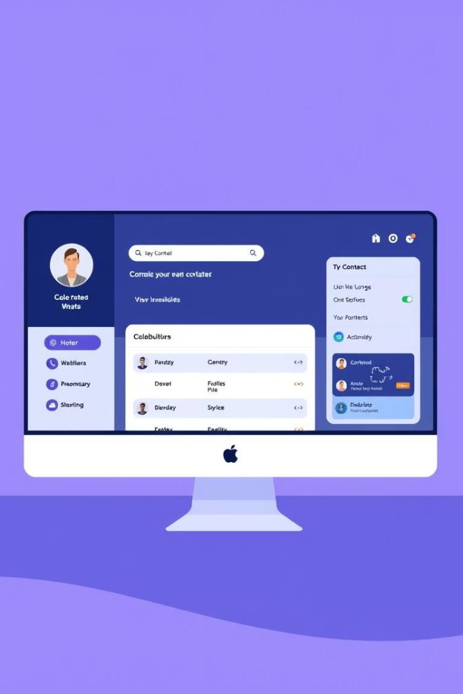
Ứng Dụng Quản Lý Danh Bạ
NGUYỄN TRUNG HIẾU - K225480106019
Bài thuyết trình này giới thiệu ứng dụng quản lý danh bạ. Ứng dụng cho phép thêm, sửa, xóa liên hệ. Dữ liệu được lưu trữ trong file JSON.

Slide 2





Các Bước Triển Khai
Module contacts.py
Chứa class quản lý danh sách, tải/lưu dữ liệu.
Class GUI
Thiết kế form nhập và Treeview.
Map Nút
Gán các nút Thêm/Sửa/Xóa với các phương thức.
Tự Động Tải
Tự động tải file khi khởi động ứng dụng.

Slide 3

Phân Tích Đầu Bài
Mục Tiêu
Yêu Cầu Cụ Thể
Xây dựng ứng dụng quản lý danh bạ đơn giản. Các tính năng cơ bản: thêm, sửa, xóa, tìm kiếm liên hệ.
Đầu vào: form nhập name, phone, email.
Đầu ra: bảng hiển thị, lưu trữ file contacts.json.
Chức Năng Chính
Đọc/ghi JSON, xử lý lỗi định dạng. Giao diện người dùng: Entry, Button, Treeview. Tìm kiếm theo tên.

Slide 4




Thử Thách Triển Khai
Lưu Trữ Dữ Liệu
Đảm bảo dữ liệu chính xác và có thể đọc lại khi khởi động.
Hiển Thị Treeview
Quản lý hiển thị hợp lý, tránh lỗi hoặc sai dữ liệu.
Bắt Lỗi JSON
Đòi hỏi hiểu biết về xử lý ngoại lệ và cấu trúc dữ liệu.

Slide 5








Kiến Thức Vận Dụng
Quản Lý Dữ Liệu
Thao Tác File JSON
Tổ chức dữ liệu dưới dạng danh sách và từ điển.
Đọc, ghi, kiểm tra định dạng file JSON.
Thiết Kế GUI
Xử Lý Sự Kiện
Sử dụng Tkinter, phối hợp Entry, Button, Treeview.
Quản lý sự kiện trong ứng dụng GUI.

Slide 6



Thiết Kế Chương Trình
Giao diện (main.py)
Xử lý dữ liệu (contacts.py)
Lưu trữ (contacts.json)
Điều khiển hiển thị và tương tác người dùng, đảm bảo trải nghiệm trực quan.
Quản lý logic nghiệp vụ, đọc ghi file JSON, duy trì tính toàn vẹn.
Đảm bảo dữ liệu bền vững, giúp thông tin danh bạ không bị mất.

Slide 7
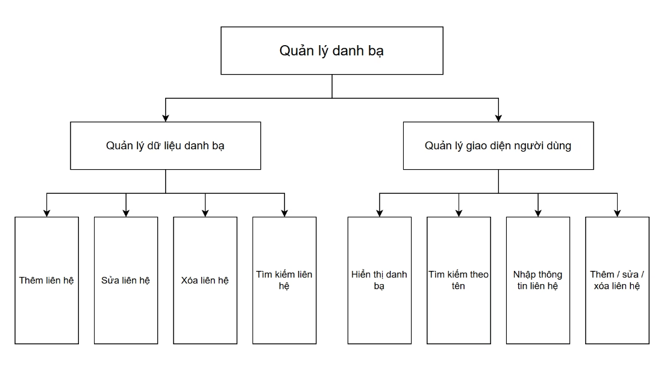
Biểu Đồ Phân Cấp Chức Năng
Biểu đồ dưới đây mô tả cách chia nhỏ và phân cấp các chức năng chính của chương trình Quản lý danh bạ:
Ở cấp cao nhất là Quản lý danh bạ.
Chương trình được chia thành 2 khối chính:
Quản lý giao diện người dùng (UI)
Quản lý dữ liệu danh bạ
Mỗi khối lại có các chức năng con như: Thêm, Xóa, Chỉnh sửa, Hiển thị, Tìm kiếm,…

Slide 8
Cấu Trúc Dữ Liệu Danh Bạ
Dữ liệu danh bạ được lưu trong tệp contacts.json. Tệp này chứa một danh sách các từ điển. Mỗi từ điển đại diện cho một liên hệ duy nhất.
Mỗi liên hệ bao gồm ba trường thông tin chính:
Trường dữ liệu
Ý nghĩa
Kiểu
name
Tên liên hệ
string
phone
Số điện thoại
string
email
Địa chỉ email
string

Slide 9
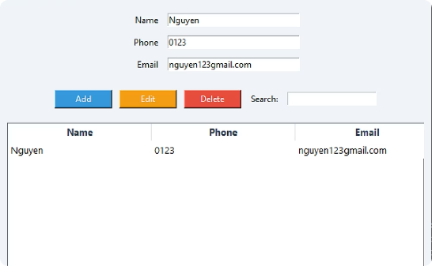
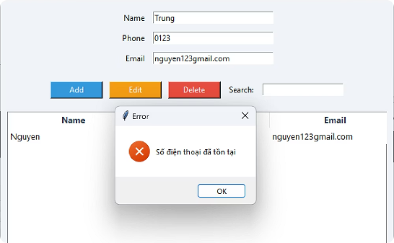
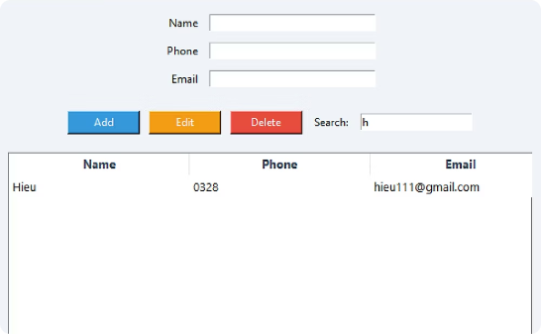
Một số trường hợp thực nghiệm
Thêm liên hệ
Trường hợp không hợp lệ
Tìm kiếm theo tên
Ứng dụng đã hoàn thành chức năng.
Khi số điện thoại đã tồn tại thì không thể lưu thêm
Hỗ trợ nhập từ khóa và lọc theo từ khóa

Slide 10

Kết Luận
Củng Cố Kỹ Năng
Bài tập giúp củng cố khả năng lập trình Python cơ bản.
Tiếp Cận GUI
Tiếp cận kỹ năng thiết kế ứng dụng có giao diện người dùng.
Kết quả đạt được
Chương trình quản lý danh bạ đã đáp ứng được các yêu cầu cơ bản. Giao diện đồ họa được xây dựng thân thiện với người dùng, các thao tác xử lý nhanh, dữ liệu được lưu trữ ổn định dưới dạng file JSON

